Slide 1
КУРСОВОЙ ПРОЕКТ По МДК.02.02 «Технологии разработки и защиты баз данных» Тема: «Разработка приложения «Автоматизация планирования автоперевозок транспортной компании» на Python»»
Выполнил студент группы П2-18
Михайлов Данила Алексеевич

Slide 2


Библиотеки и среды
Язык программирования: Python 3
Среда разработки: Visual Studio Code
Библиотеки:

Slide 3
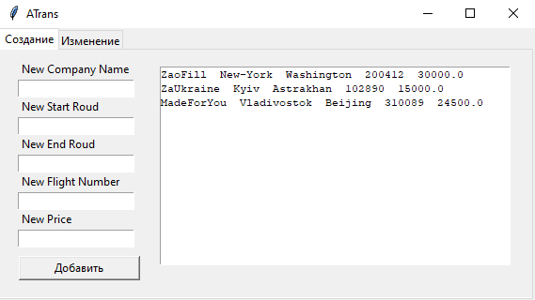
Окно программы

Slide 4
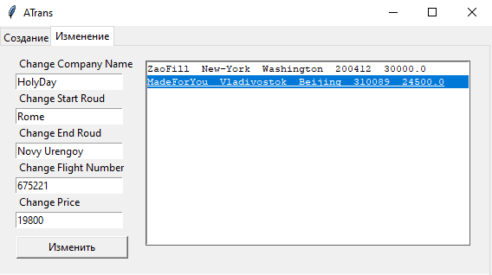
Пример изменения
планирования автоперевозки

Slide 5
Спасибо за внимание!

